Slide 1
Windows Forms
Les f’net, c’est chouet’

Slide 2
Pourquoi les Windows Forms ?
Ce n’est certes pas la technologie « up to date »
Mais…
C’est simple, dans la mesure où il n’y a pas trop de « magie »
Cela permet de faire beaucoup de choses
On y manipule directement des objets
Il y a des concepts intéressants, tel que le « code serialization » et le « Component Model »

Slide 3
Windows Forms s’appuie sur Win32
Les Windows de Windows Forms sont directement des fenêtres natives de Windows
Le code en .Net permet de gérer les fenêtres plus facilement qu’en C ou en C++
mais les API sont fondamentalement les mêmes
Dans certains scenarii avancés, il peut être nécessaire de « descendre » au niveau de l’API Win32

Slide 4
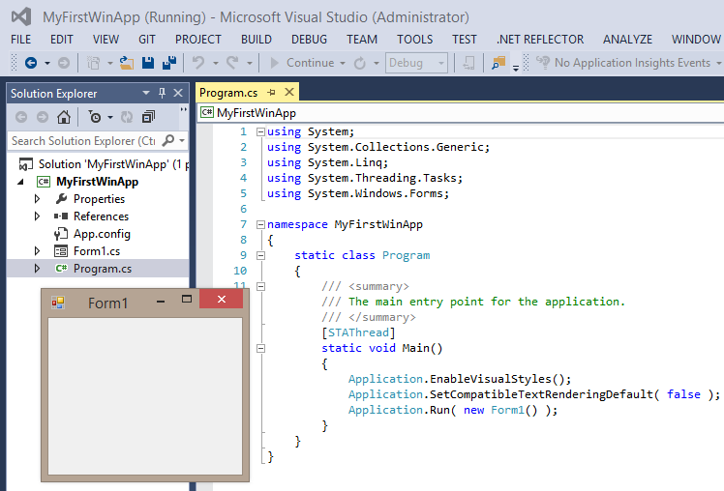
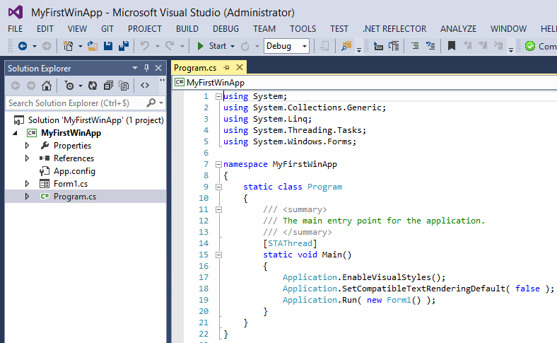
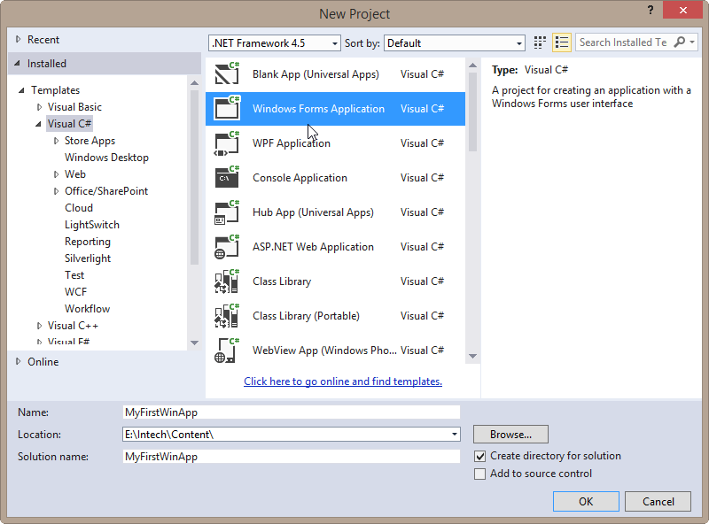
Un .exe comme un autre…
Une application Windows Forms est un exécutable
Avec un Main() standard
Qui se contente de Run( la fenêtre principale )

Slide 5
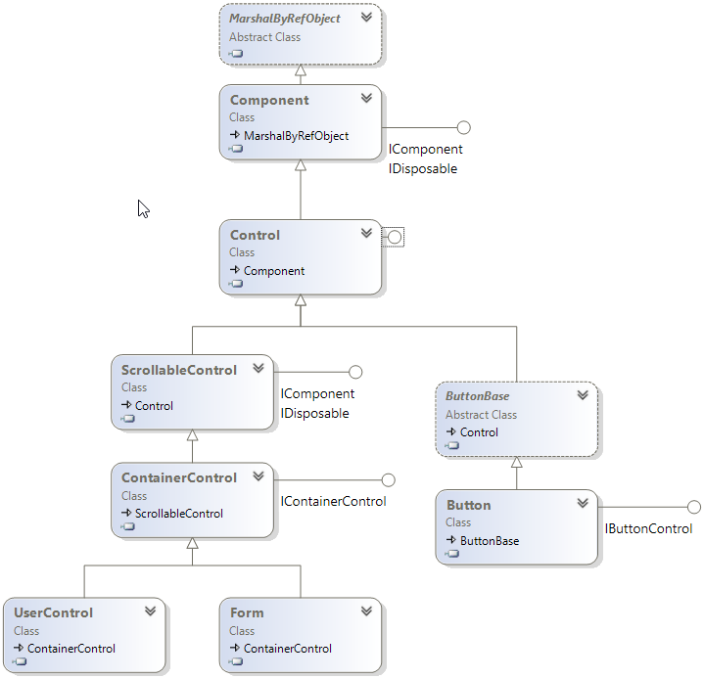
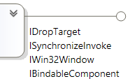
Forms and Controls
Tout est Component
Tout ce qui est graphique est Control

Slide 6
Le Clickodrome
Quasiment tout peut se faire à la souris
Drag & Drop des composants depuis la Boite à Outils (Toolbox)
Paramétrages des propriétés
Branchement des évènements vers votre code
Les objets manipulés sont… des objets
Que vous pouvez écrire vous-même
Les actions que vous effectuées dessus sont automatiquement transformées en code
Que vous pourriez écrire à la main

Slide 7
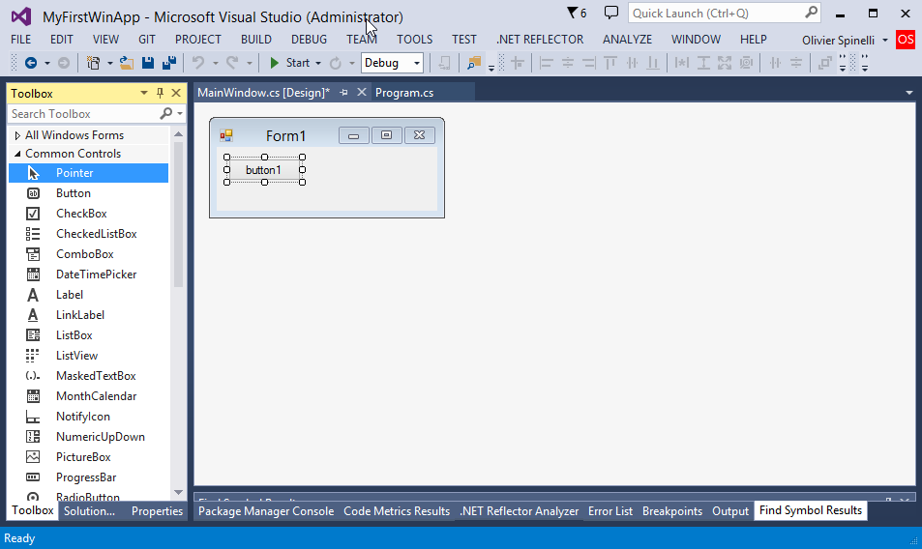
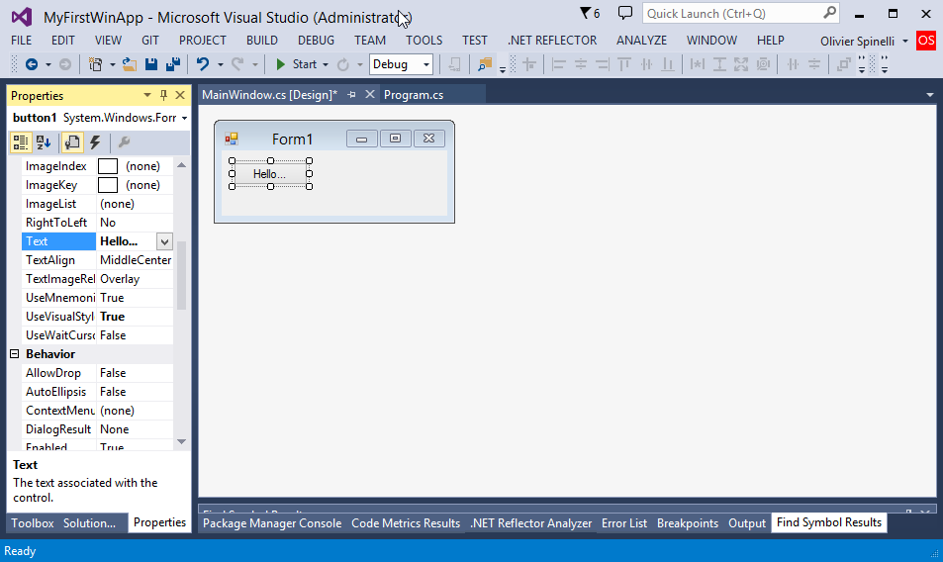
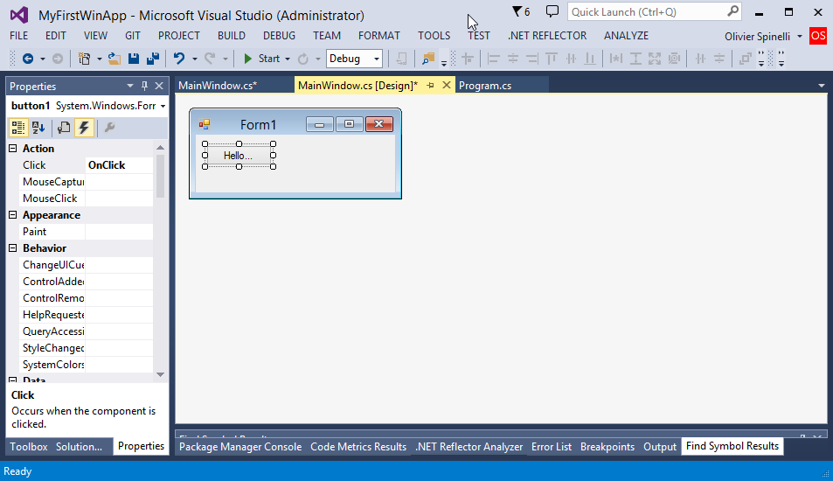
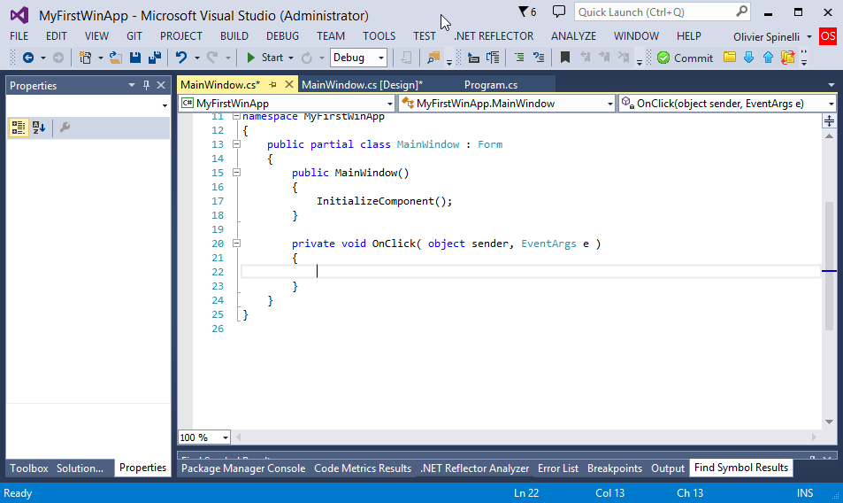
Démonstration
Drag & Drop, propriété, évènement et code…
?

Slide 8
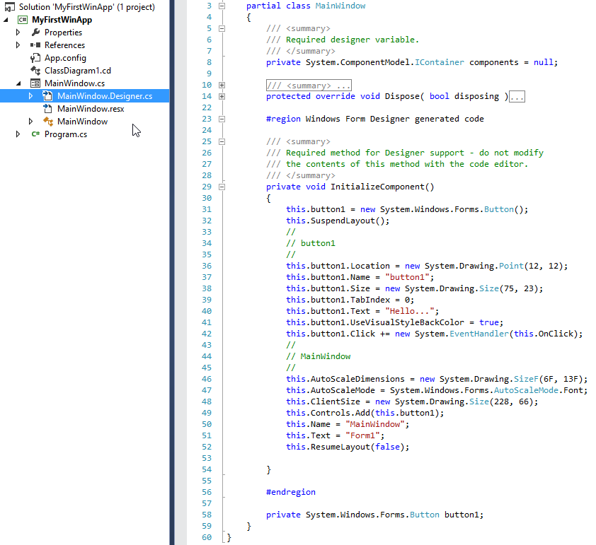
« Code serialization »
Le mulot crée du code !
Le constructeur du Form créé un bouton
Le configure
Se configure lui-même
Le bouton est ajouté en tant que contrôle fils

Slide 9

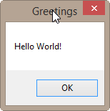
Ce n’est que du code…
Tout ce que fait Visual Studio est d’écrire du code à votre place
Qu’il place dans un fichier XXX.Designer.cs
La classe est taggé avec le mot clef partial : la définition de cette classe peut apparaitre dans différents fichiers
Votre fichier est « propre »
Designer.cs contient la méthode InitializeComponent
On ne touche pas au fichier Designer.cs !
public partial class MainWindow : Form
{
public MainWindow()
{
Debug.Assert( button1 == null );
InitializeComponent();
Debug.Assert( button1 != null );
Debug.Assert( button1.Parent == this );
Text = "What a marvelous Application!";
}
private void OnClick( object sender, EventArgs e )
{
MessageBox.Show( "Hello World!", "Greetings" );
}
}

Slide 10


Evènements
Un Component, en tant qu’objet, expose
Des méthodes (Hide, Show, etc.)
Des propriétés (Text, BackColor, Width, etc.)
Dans l’autre sens, il émet des évènements
C’est ce qui lui permet de communiquer avec le monde extérieur
Click, TextChanged, etc.
C’est le design pattern de l’« Observer »

Slide 11
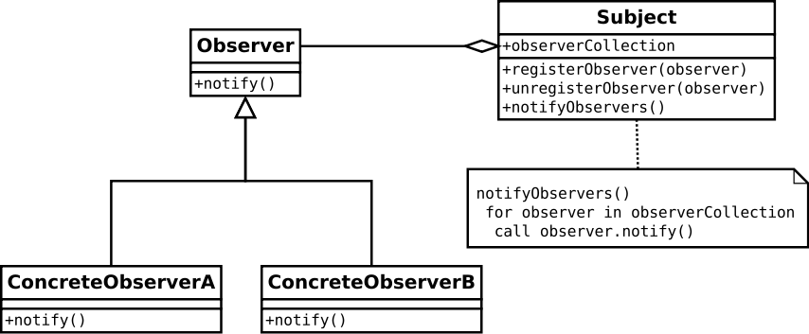
Design Pattern Observer
Un pattern simple et fondamental
Il met en jeu un observable (Subject) et des observateurs (Observer)
Les observateurs s’inscrivent et/ou se désinscrivent auprès de l’observable
Tout observateur à une méthode spécifique (ici « notify »)
Quand l’observable à quelque chose à dire, il boucle sur tous les observateurs enregistrés et appelle la méthode notify de chacun

Slide 12
Observer made simple…
En .Net, les évènements simplifient l’Observer
Pas besoin d’une abstraction d’Observateur et de classes concrètes pour réagir
Une simple fonction de rappel suffit (callback function)
Nous allons développer un UserControl simple qui va pouvoir éditer des fichiers textuels

Slide 13
Spécifications (1/2)
Notre SimpleTextEditor est un UserControl
On veut pouvoir le « poser » dans une fenêtre (Form) ou dans un autre UserControl
Il doit exposer une propriété EditedFilePath
Cette propriété est une chaîne de caractère qui contient le chemin du fichier en cours d’édition
Elle sera « null » s’il n’y a pas de fichier en cours d’édition
Il contient une zone de texte ainsi que
Un bouton qui permet d’ouvrir un fichier
Un bouton qui permet de sauver le fichier en cours d’édition
Il doit permettre au développeur qui l’utilise d’être prévenu
D’un changement du fichier que l’utilisateur édite
De la sauvegarde du fichier

Slide 14
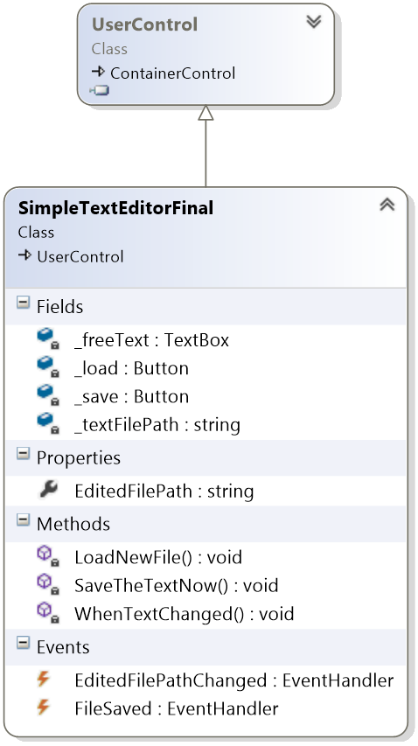
Spécifications (2/2)
On n’utilise que du code
Et pas le designer…
Notre contrôle devra être un peu intelligent
Save ne devient cliquable que lorsque le texte change
La zone d’édition n’est active que si un fichier a été correctement chargé
En cas d’erreur lors du chargement d’un fichier, une boîte de message prévient l’utilisateur

Slide 15
Création de l’objet
public class SimpleTextEditor : UserControl
{
string _textFilePath;
readonly TextBox _freeText;
readonly Button _save;
readonly Button _load;
public SimpleTextEditor()
{
_load = new Button() { Text = "Load", Dock = DockStyle.Bottom };
_save = new Button() { Text = "Save", Enabled = false, Dock = DockStyle.Bottom };
_freeText = new TextBox() { Multiline = true, Dock = DockStyle.Fill };
Controls.Add( _freeText );
Controls.Add( _save );
Controls.Add( _load );
}
public string EditedFilePath
{
get { return _textFilePath; }
private set
{
if( _textFilePath != value )
{
_textFilePath = value;
// Here we must tell the "external world"
// that the EditedFilePath has changed!
}
}
}
}
Le Docking simplifie le positionement
C’est ici !

Slide 16
Loading the file…
public class SimpleTextEditor : UserControl
{
public SimpleTextEditor()
{
// ...
_load.Click += LoadNewFile;
}
void LoadNewFile( object sender, EventArgs e )
{
string candidatePath;
using( OpenFileDialog d = new OpenFileDialog() )
{
d.CheckFileExists = true;
d.Filter = "Text files (*.txt or *.text)|*.txt;*.text|Mardown files|*.md|All files|*.*";
DialogResult r = d.ShowDialog();
if( r == DialogResult.Cancel ) return;
candidatePath = d.FileName;
}
try
{
string content = File.ReadAllText( candidatePath );
_freeText.Text = content;
_save.Enabled = false;
EditedFilePath = candidatePath;
}
catch( Exception ex )
{
MessageBox.Show( "Error", "Unable to load file: " + ex.Message );
}
}
}
_load.Click appellera LoadNewFile
Ouvrir un fichier texte…
Charge le texte dans _freeText et met à jour notre EditedFilePath…
On montre les erreurs !

Slide 17
Un évènement pour les autres
L’éditeur de texte devient un Observable
Définition de l’évènement
public class SimpleTextEditor : UserControl
{
// ...
public event EventHandler EditedFilePathChanged;
public string EditedFilePath
{
get { return _textFilePath; }
private set
{
if( _textFilePath != value )
{
_textFilePath = value;
if( EditedFilePathChanged != null ) EditedFilePathChanged( this, EventArgs.Empty );
}
}
}
}
Notification de l’évènement s’il y a des inscrits…

Slide 18
Il n’y a plus qu’à sauver…
public class SimpleTextEditor : UserControl
{
// ...
public SimpleTextEditor()
{
// ...
_save.Click += SaveTheTextNow;
_freeText.TextChanged += WhenTextChanged;
}
public event EventHandler FileSaved;
void SaveTheTextNow( object sender, EventArgs e )
{
File.WriteAllText( _textFilePath, _freeText.Text );
_save.Enabled = false;
if( FileSaved != null ) FileSaved( this, EventArgs.Empty );
}
void WhenTextChanged( object sender, EventArgs e )
{
_save.Enabled = true;
}
}
Définition de l’évènement FileSaved
Notification de l’évènement s’il y a des inscrits…
On ne sauvera que si le texte a changé…

Slide 19
Tout le code
public class SimpleTextEditorFinal : UserControl
{
string _textFilePath;
readonly TextBox _freeText;
readonly Button _save;
readonly Button _load;
public SimpleTextEditorFinal()
{
_load = new Button() { Text = "Load", Dock = DockStyle.Bottom };
_save = new Button() { Text = "Save", Enabled = false, Dock = DockStyle.Bottom };
_freeText = new TextBox() { Multiline = true, Dock = DockStyle.Fill };
Controls.Add( _freeText );
Controls.Add( _save );
Controls.Add( _load );
_freeText.TextChanged += WhenTextChanged;
_save.Click += SaveTheTextNow;
_load.Click += LoadNewFile;
}
public event EventHandler EditedFilePathChanged;
public string EditedFilePath
{
get { return _textFilePath; }
private set
{
if( _textFilePath != value )
{
_textFilePath = value;
if( EditedFilePathChanged != null ) EditedFilePathChanged( this, EventArgs.Empty );
}
}
}
void LoadNewFile( object sender, EventArgs e )
{
string candidatePath;
using( OpenFileDialog d = new OpenFileDialog() )
{
d.CheckFileExists = true;
d.Filter = "Text files (*.txt or *.text)|*.txt;*.text|Mardown files|*.md|All files|*.*";
DialogResult r = d.ShowDialog();
if( r == DialogResult.Cancel ) return;
candidatePath = d.FileName;
}
try
{
string content = File.ReadAllText( candidatePath );
_freeText.Text = content;
_save.Enabled = false;
EditedFilePath = candidatePath;
}
catch( Exception ex )
{
MessageBox.Show( "Error", "Unable to load file: " + ex.Message );
}
}
public event EventHandler FileSaved;
void SaveTheTextNow( object sender, EventArgs e )
{
File.WriteAllText( _textFilePath, _freeText.Text );
_save.Enabled = false;
if( FileSaved != null ) FileSaved( this, EventArgs.Empty );
}
void WhenTextChanged( object sender, EventArgs e )
{
_save.Enabled = true;
}
}
Nous allons lui ajouter quelques fonctionnalités
Exposer la fonte du texte
Exposer la couleur de fond et la couleur du texte
Permettre au monde extérieur d’être prévenu, lui aussi, quand le texte change
On va simplement « relayer » des propriétés et des évènements

Slide 20
Encapsulation… relayage !
Un nouvel évènement dont on relaie simplement l’appel
Deux nouvelles propriétés qui ne sont que des relais
public event EventHandler TextChanged;
void WhenTextChanged( object sender, EventArgs e )
{
_save.Enabled = true;
if( TextChanged != null ) TextChanged( this, e );
}
[Description( "Sets the color of the edited text." )]
public Color TextColor
{
get { return _freeText.ForeColor; }
set { _freeText.ForeColor = value; }
}
[Description( "Sets the background color of the editor." )]
public Color TextBackColor
{
get { return _freeText.BackColor; }
set { _freeText.BackColor = value; }
}

Slide 21
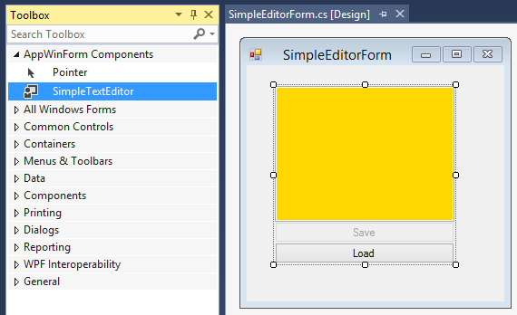
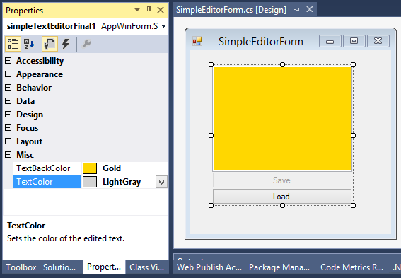
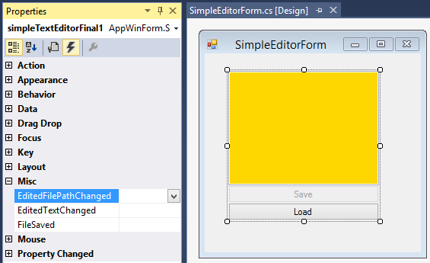
Résultat…
Notre contrôle est réutilisable…
Avec nos évènements…
Avec nos propriétés…

Slide 22
Pour conclure
Développer des interfaces graphiques est plutôt simple et rapide
La composition est préférée à la spécialisation
Le Design Pattern de l’Observer est omniprésent
Les Evènements en sont une implémentation directe

